Slide 1
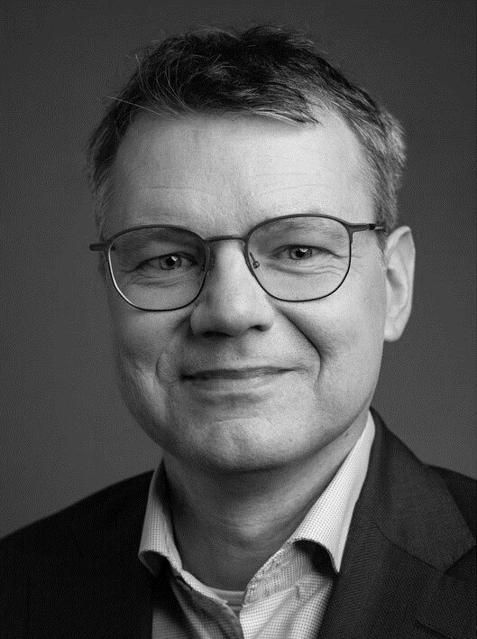
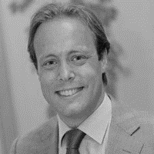
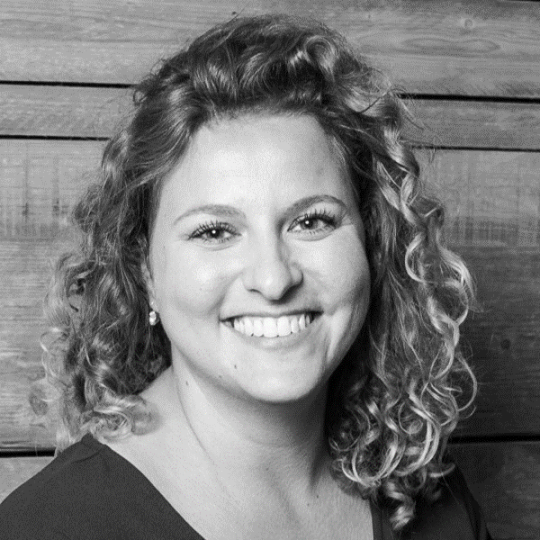
’Werkplaats Duurzame toegankelijkheid van overheidsinformatie (DUTO) en de Omgevingswet’’
Wie zijn wij?
Ewald te Koppele
Werkplaats initiator en deelnemer werkplaats
Joost van Koutrik
Auteur handreiking DUTO en deelnemer werkplaats
Bynette Stam
Procesbegeleider

Slide 2
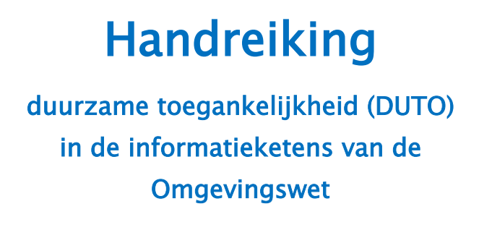
Aanleiding werkplaats
Concretiseringsslag
Hoe?
Met welk systeem?
Met welk zaaktype?
Welke bewaringstermijnen?
Samenwerking met andere organisaties?

Slide 3









De betrokken samenwerkingspartijen
Notes:
Logo’s van alle deelnemers aan de werkplaats (overheden, IT-organisatie, adviesbureau, ketenpartner). (Licht eventueel de rol van de verschillende partners mondeling toe en hoe je tot samenwerking bent gekomen) en licht eventueel toe hoe je de bestuurders hebt meegenomen en of hier hick ups waren waar anderen van kunnen leren.

Slide 4
Feiten en cijfers
Aantal deelnemers: 20 deelnemers
van 9 samenwerkingspartijen
Aantal sessies: 6 sessies
Doorlooptijd: 4 maanden
Datum | Tijd | Onderwerp | Inhoud
26-1-2022 | 10:00 – 12:00 uur | Kick-off | Toelichting over de werkplaats, resultaten en verwachtingen en uitleg over de handreiking door iemand die betrokken was bij het opstellen ervan.
23-2-2022 | 09:00 – 12:00 uur | Planvorming – deel I | DUTO-TODO toepassen op werkend proces ‘wijzigen omgevingsplan’.
23-3-2022 | 09:00 – 12:00 uur | Planvorming - deel II | DUTO-TODO toepassen op het maken van toepasbare regels als algoritmen.
30-3-2022 | 13:00 – 16:00 uur | VTH – deel I | DUTO-TODO en werkende processen ‘verkennen en begeleiden initiatief’ en ‘behandelen vergunningaanvraag’
13-4-2022 | 09:00 – 12:00 uur | VTH-deel II | DUTO-TODO en ‘behandelen melding bouwactiviteit (Wkb)’ en ‘Toezicht en handhaving’ en thematische registers
11-5-2022 | 09:00 – 11:00 uur | Afsluiting | Opbrengst, evaluatie en vervolg

Slide 5
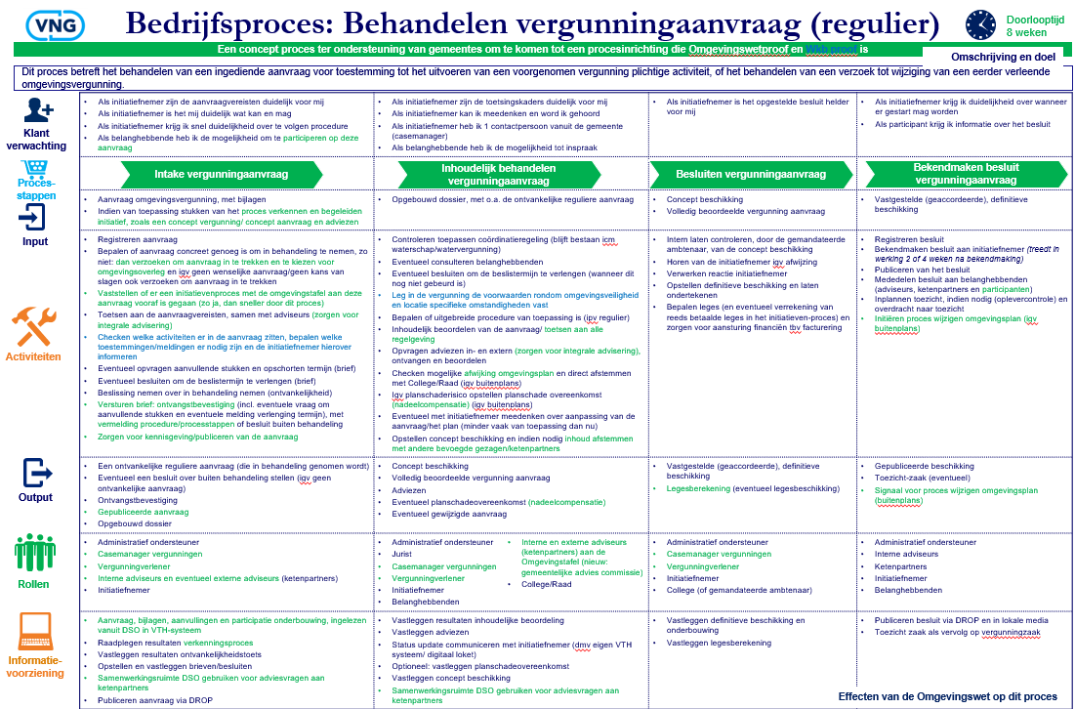
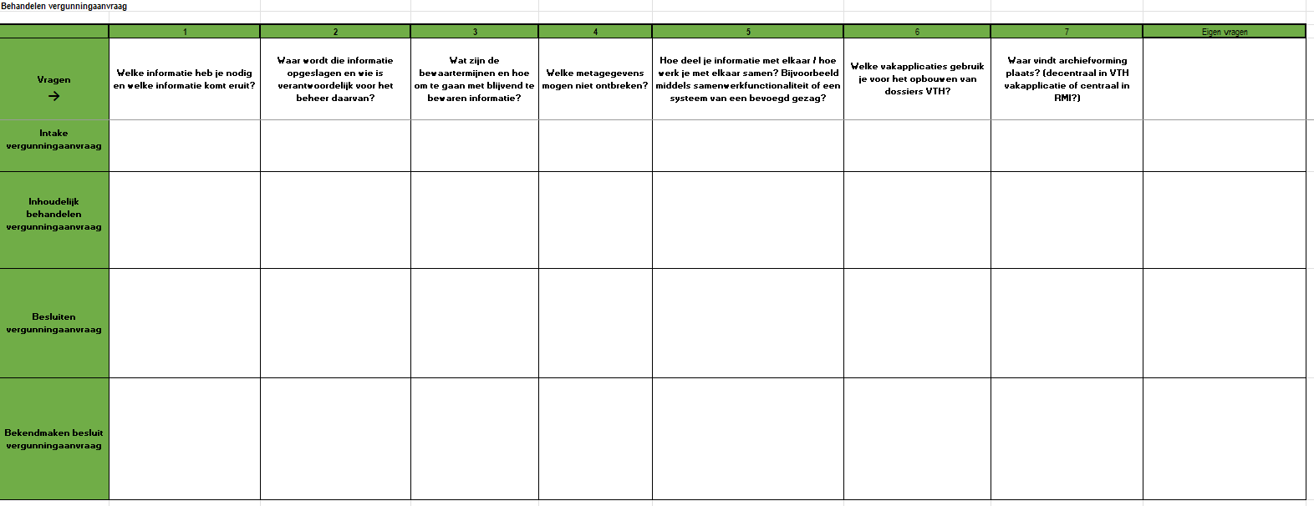
Hoe hebben wij de werkplaats aangepakt?
Per thema:
Procesplaat met processtappen
Voor elke processtap: vragen beantwoorden aan de hand van een werkdocument
Plenair bespreken
Toepassen in eigen organisatie
Notes:
Vertel iets over het proces en de wijze waarop jullie het vraagstuk hebben opgepakt en benaderd en is er iets dat je kunt laten zien?

Slide 6
Omgevingswet en archiveren
Bevindingen werkplaats
Ewald te Koppele, ict-adviseur Meerinzicht-gemeenten (Ermelo, Harderwijk en Zeewolde) + DSO-expert
Joost van Koutrik, provinciearchivaris en archiefinspecteur Het Utrechts Archief
Juni 2022

Slide 7

Wat was er al?
Wat is er onderzocht?
Wat zijn de bevindingen?

Slide 8
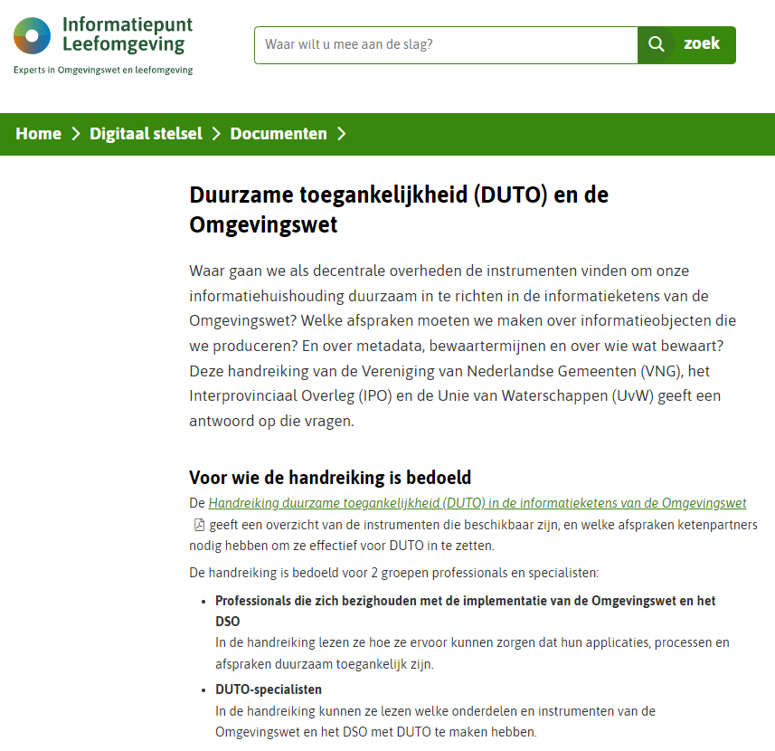
Handreiking Duurzame Toegankelijkheid in de informatieketens van de Omgevingswet
Projectteam
Ben de Jong | adviseur informatiemanagement (zelfstandig)
o.a. gemeente Utrecht en RUD Utrecht
Joost van Koutrik | provinciearchivaris / archiefinspecteur
Het Utrechts Archief

Slide 9
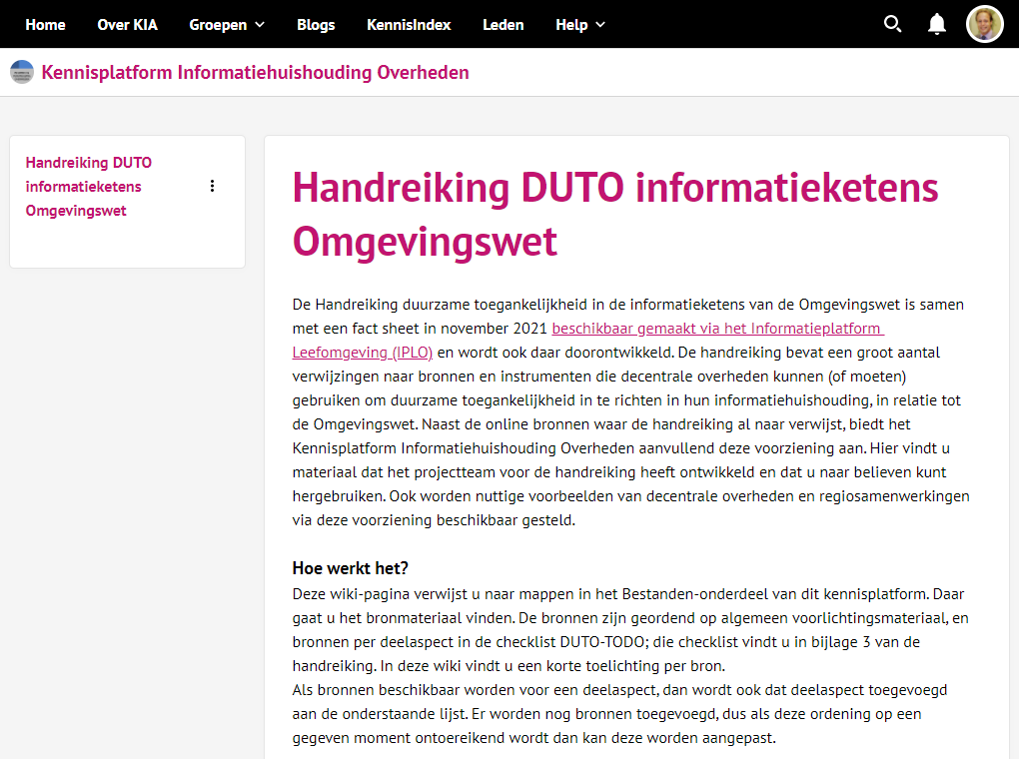
Kennisplatform Informatiehuishouding: voorlichtingsbestanden en praktijkvoorbeelden
◄◄◄ Ook bestanden van de
Aan de slag werkplaats!

Slide 10
Kaderstellend binnen DSO: waarom, wat, hoe, waarmee?
De uiteindelijke werking van het DSO inclusief DSO-LV is vastgelegd in de Visie 2024 – het ‘waarom’
De eisen aan de functionaliteit liggen vast in het
Globaal Programma van Eisen (GPvE) – het ‘wat’
Eisen aan de wijze waarop de eisen aan de functionaliteit en de verwerking en het gebruik van de content worden gerealiseerd liggen vast in de Doelarchitectuur (DA) – het ‘hoe’
Inzicht in de content die vanuit bronhouders beschikbaar moeten komen en een vertaling van de eisen aan die content vanuit wetgeving en de daarin geborgde standaarden. De specifieke invulling die nodig is om het DSO-LV functioneel te laten werken met deze content liggen vast in het Globaal Content Raamwerk (GCR) – het ‘waarmee’

Slide 11
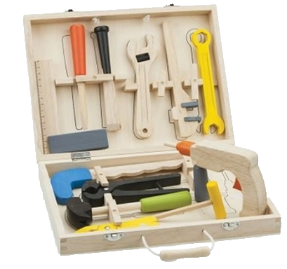
Werkplaats DUTO
Praktische toepassing van de Handreiking DUTO in de informatieketens van de omgevingswet

Slide 12
Wat is onderzocht?
Aandachtspunten/onderzoeksdoelen bij plannen
Aandachtspunten/onderzoeksdoelen bij toepasbare regels
Aandachtspunten/onderzoeksdoelen bij VTH
VTH special: WKB en register externe veiligheid

Slide 13
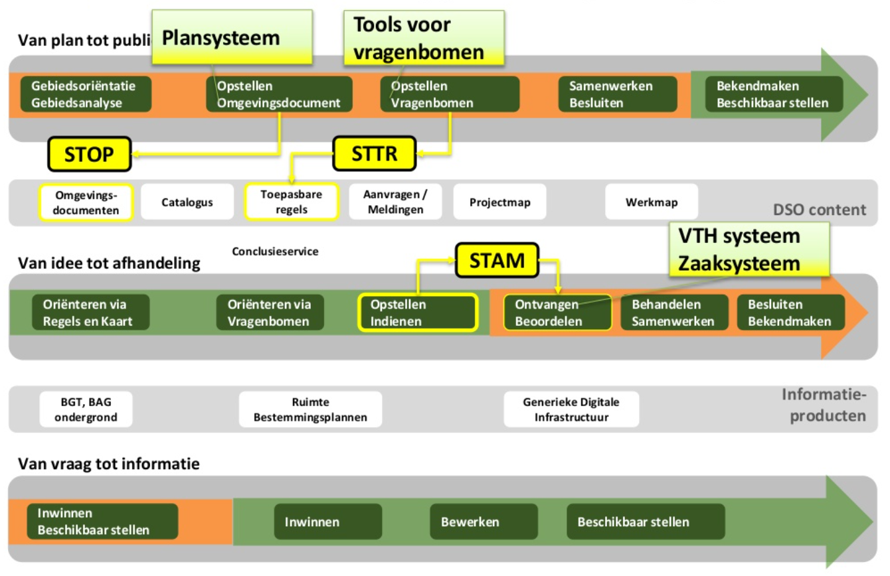
“Begin bij je uitgewerkte proces”
Bron: Leveranciersdag Omgevingswet, 2 november 2018

Slide 14




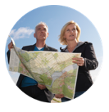




LANDELIJKE
VOORZIENINGEN
Archief
Zaaksysteem/DMS
Overheden
1
2
Omgevingsbeleid
Plansoftware
+
zaaksysteem
3
Planbestanden stop/tpod
+
Alle relevante procesdocumenten
Zaaktype plan opstellen
Overheid.nl
LVBB
Plan
Plan publiceren
Plan
AFNEMERS
Toepasbare Regels+
Indieningsvereisten
TR software
+
zaaksysteem
6+7
Zaaktype Eenvoudige beslisboom opstellen(G)
Verordening opstellen(P+W)
Regels op de kaart
4
TR-bestand
+
verslag (wie, wat, hoe, wanneer)
Eenieder
5
Toepasbare Regels
Initiatiefnemer
DSO-LV
Belanghebbende
8
11
Checken en aanvragen
Aanvraag/melding
9
Zaaktypen Omgevingsvergunning
Zaaktype Technische bouwactiviteit realisatie melding
VTH
zaakafhandeling
Bevoegd gezag
10
WKB meldingen + informatieplicht
samenwerken
DSO-SWF
Mijn.Overheid.nl
Aanvraag+procesdocumenten+samenwerkingen+
beslissing
Terugkoppeling initiatiefnemer

Slide 15
Omgevingsdocumenten dossier
Alle relevante processtukken + omgevingsdocument-bestanden = het dossier
Dossiers blijvend te bewaren
Zaakgericht werken is een manier voor dossiervorming

Slide 16
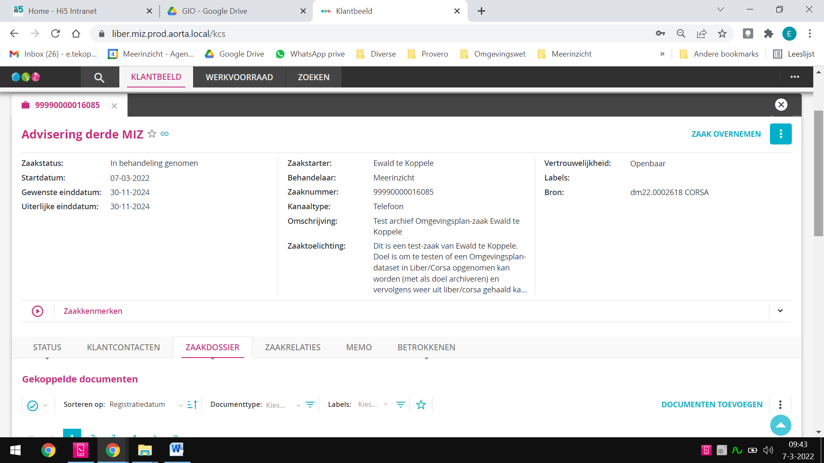
Omgevingsplan en zaaksysteem DMS
Zaaktype ‘Omgevingsplan opstellen B1778’
Initiatief
Adviezen
Voorstellen besluit
Zienswijzen
Ontwerp+vastgestelde plan stop-tpod (bv .zip bestand)
Beroep

Slide 17

Systemen applicaties
Dossiervorming met zaaksysteem of DMS
Bestuurlijke besluitvorming
Plansoftware
Archivering + overbrengen

Slide 18
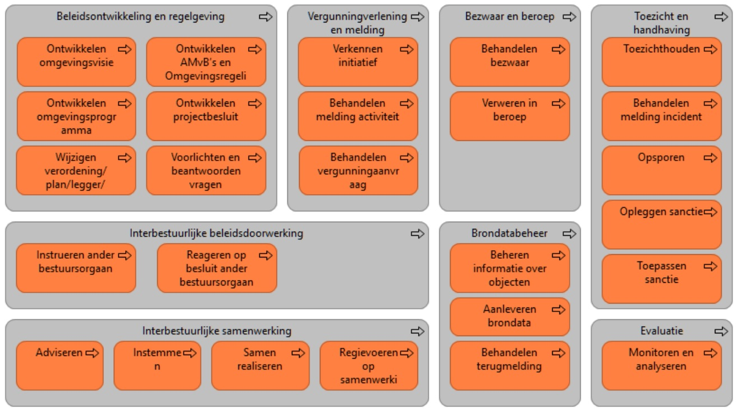
UIVO-I / PIKO: Informatiehuishouding en bedrijfsprocessen, I-ZTC en PDC
Bron: Interbestuurlijke procesketens Omgevingswet (UIVO-I Ketenprocessen, bijlage 1b)

Slide 19
Wat is onderzocht?
Aandachtspunten/onderzoeksdoelen bij Van Plan tot Publicatie
Aandachtspunten/onderzoeksdoelen bij toepasbare regels
Aandachtspunten/onderzoeksdoelen bij VTH
VTH special: WKB en register externe veiligheid

Slide 20
Handreiking: “de selectielijsten zeggen…”
Prov: TR=onderdeel van proces planvorming
WS: TR=onderdeel van proces planvorming
Gemeente: resultaattype 2.1 van VNG selectielijst, met een bewaartermijn van 10 jaar na vervanging of verwijdering van een set toepasbare regels
Conclusie: ‘archiveren TR prov, ws en gemeenten is net wat anders geregeld’
Bron Handreiking duurzame toegankelijkheid (DUTO) in de informatieketens van de Omgevingswet Bijlage 6 Waardering en selectie van ‘toepasbare regels’ door decentrale overheden

Slide 21
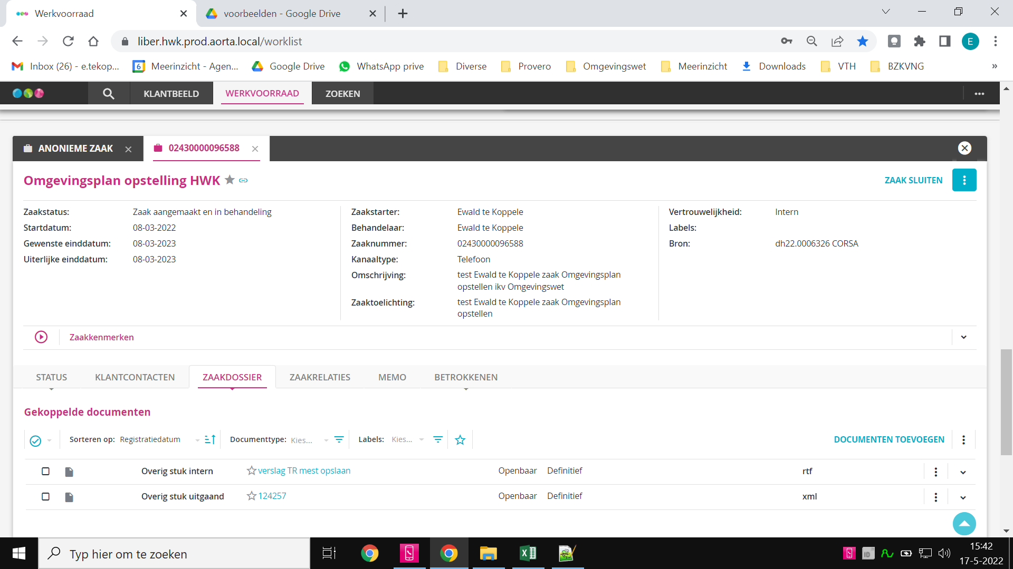
Wat dan te bewaren van toepasbare regel?
1. De TR zelf (.xml bestand, downloaden uit regelappl. of uit RTR)
+
2. De overwegingen, keuzes, betrokkenen, controle/tegenlezen/beoordelen, besluit
Wie, wat, wanneer, hoe, waarom
Zaakgerichte manier dossieropbouw
  Procesdocument/verslag van proces totstandkoming van TR
  De TR zelf (.xml bestand, downloaden uit regelappl. of uit RTR)
  Zaaktype ‘Omgevingsloket toepasbare regel opstelling’ B1870

Slide 22
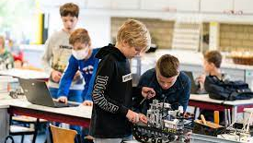
Actiepunt onderzoeken
Hoe verhoudt tijdreizen DSO-LV zich op de lange termijn op de selectielijst en op dossiers die gemeenten aan het opbouwen zijn?

Slide 23
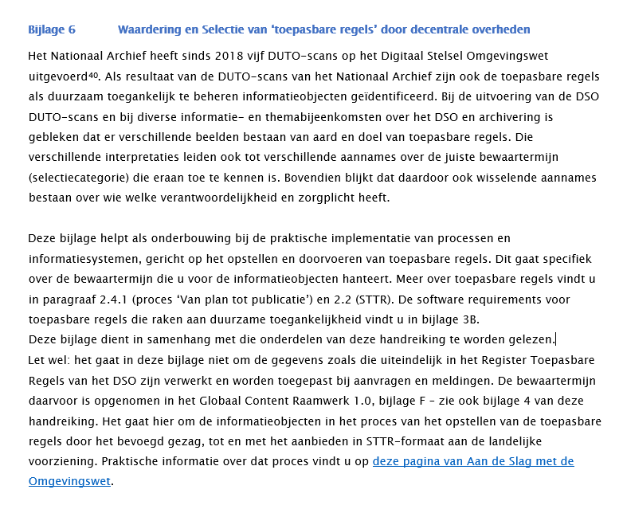
DUTO B5 – Waardering en selectie: wat te doen met toepasbare regels?

Slide 24
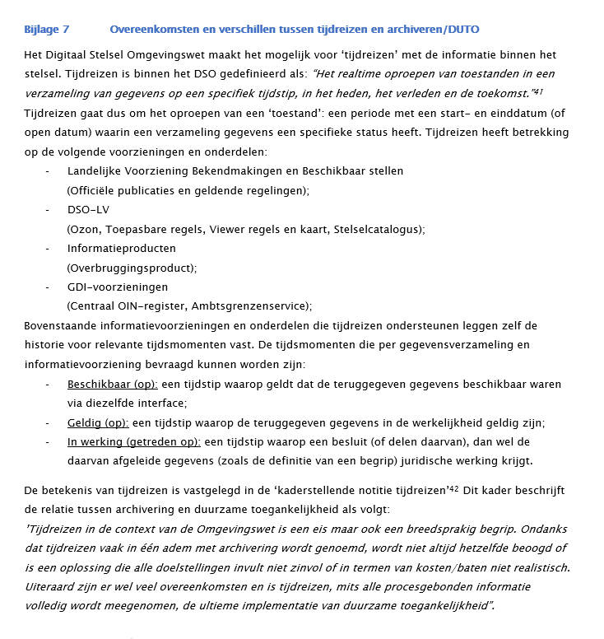
DUTO B3 – Authenticiteit, besluiten en ‘tijdreizen’

Slide 25
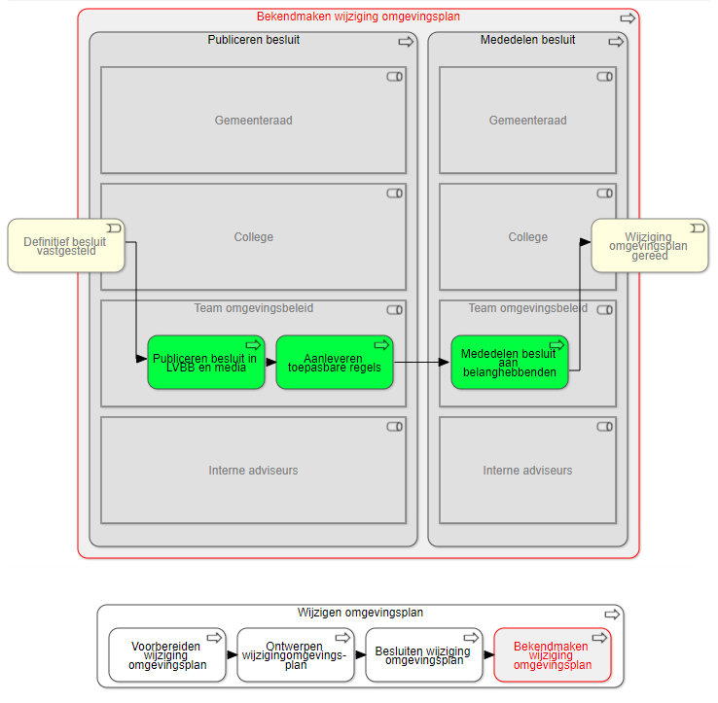
Zaakgericht: proces en informatieobjecten van ‘toepasbare regels’?
Bron: GEMMA thema Omgevingswet
Deelproces ‘Bekendmaken wijziging omgevingsplan’

Slide 26
Wat is onderzocht?
Aandachtspunten/onderzoeksdoelen bij Van Plan tot Publicatie
Aandachtspunten/onderzoeksdoelen bij toepasbare regels
Aandachtspunten/onderzoeksdoelen bij VTH
VTH special: WKB en register externe veiligheid

Slide 27
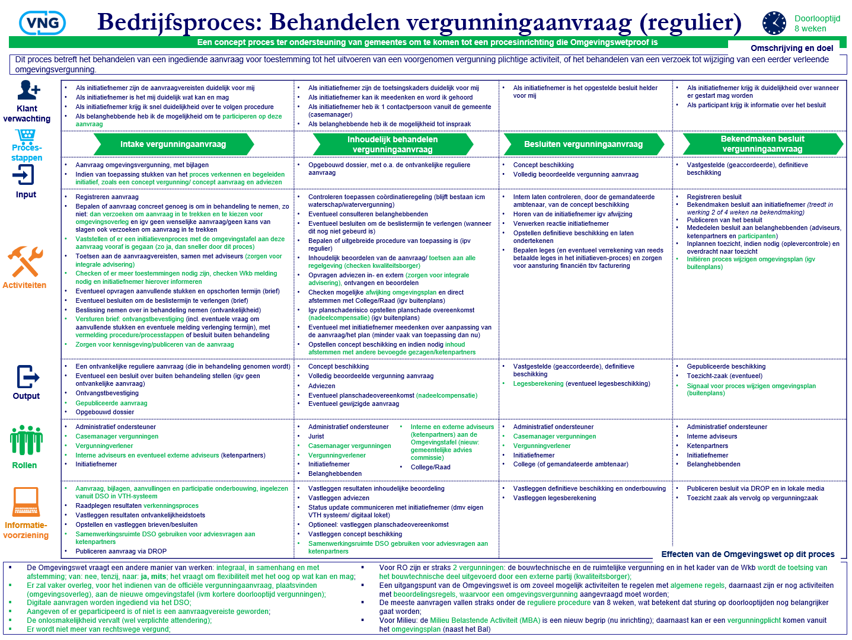
Start weer bij het proces
Bron: Werkende processen, vergunningaanvraag

Slide 28
Bevindingen werkplaats VTH
Bewaartermijnen voor Prov/WS en gemeenten niet gelijk. Wens om deze gelijk te maken
Constatering: DSO-LV slaat (tijdelijk) gegevens op, maar archiveert niks
(Loket, dso-swf)
Te bewaren dossiers moeten door gezagen bewaard en gearchiveerd worden
Adviezen door derden te bewaren, maar ook in dossier van gezagen
Zaakgericht dossiers opbouwen
Een goede inrichting van VTH-afhandelingsapplicatie is essentieel, resultaattypen van zaaktypen zijn vertrekpunt voor inrichting
Denk goed na waar dossier/archiefvorming plaatsvindt. Backoffice of middoffice

Slide 29
Wat is onderzocht?
Aandachtspunten/onderzoeksdoelen bij Van Plan tot Publicatie
Aandachtspunten/onderzoeksdoelen bij toepasbare regels
Aandachtspunten/onderzoeksdoelen bij VTH
VTH special: WKB en register externe veiligheid

Slide 30
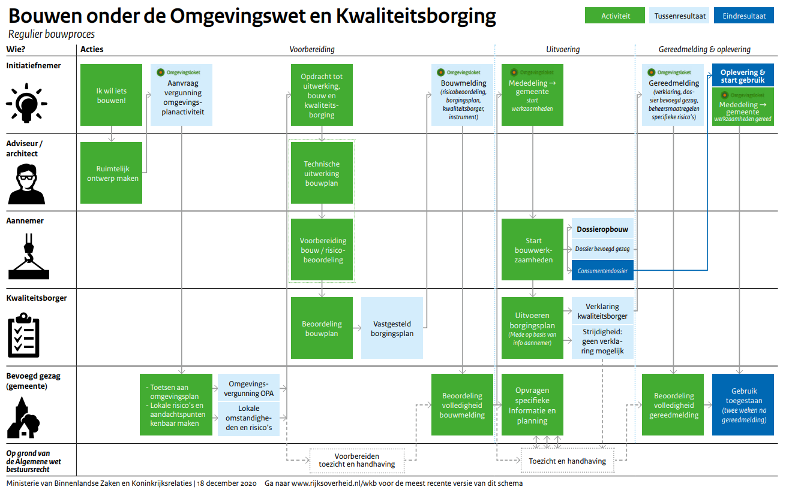
Vraagstukken gerelateerd aan VTH: Wet kwaliteitsborging voor het bouwen
Tweede bron: Kamerbrief BZK 4 maart 2021, Toelichting proefprojecten Wkb, bijlage proefproject gemeente Voorst

Slide 31
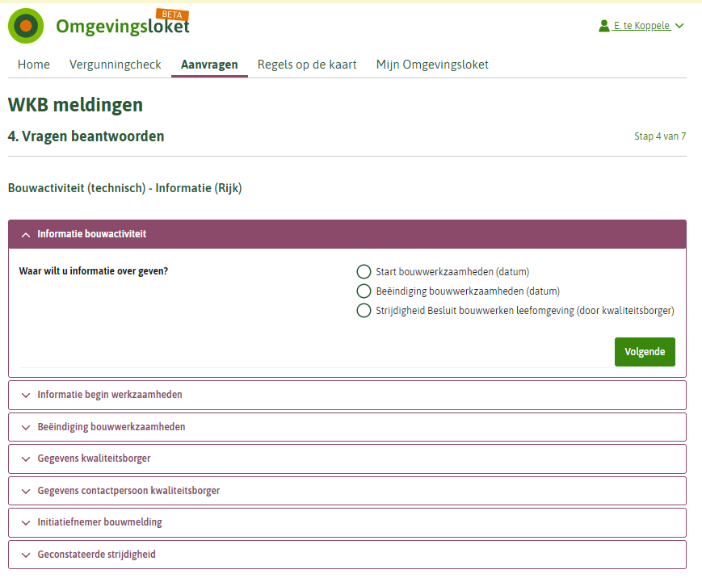
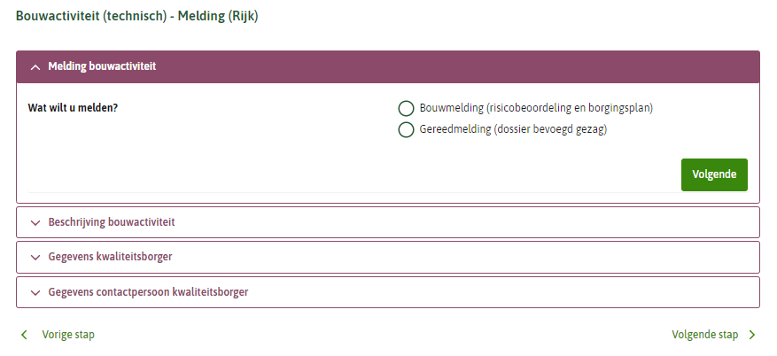
Wet kwaliteitsborging bouw
Ruimtelijke vergunning (zaaknr 1)
Technische aspecten bouwwerk via meldingen en informatieberichten:
Bouwactiviteit (technisch) informatie (zaaknr 2 en 3)
Bouwactiviteit (technisch) melding (zaaknr 4 en 5)
Zaaktype ‘Technische bouwactiviteit realisatie melding’ B1872
Denk aan adresgegevens op documentniveau
‘Over 40 jaar zoek je naar bouwvergunning adres huisnr woonplaats’

Slide 32
Register externe veiligheid REV
Het REV is een register waarin informatie over externe veiligheidsrisico’s verzameld wordt
De (gemandateerde) bronhouders zorgen ervoor dat data van risicovolle activiteiten in het REV terecht komen
Het REV vervangt het Register risicosituaties gevaarlijke stoffen (RRGS)
https://www.registerexterneveiligheid.nl/

Slide 33
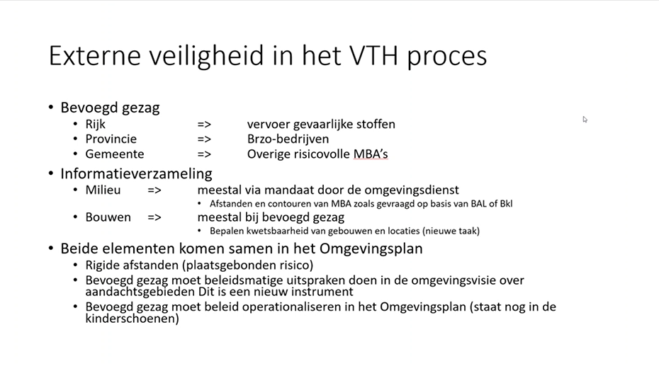
Register externe veiligheid
https://www.registerexterneveiligheid.nl/

Slide 34
Bestanden van deze werkplaats online beschikbaar!
◄◄◄ kia.pleio.nl
▼
▼
Kennisplatform
Informatiehuishouding
Overheden
▼
▼
Wiki’s
▼
▼
Handreiking DUTO
Omgevingswet

